Slide 1
第四章
Hibernate事务与缓存

Slide 2
回顾
掌握如何使用Session接口
掌握HQL检索
掌握如何使用Criteria接口
掌握如何使用Native SQL查询
掌握如何使用Query接口

Slide 3
目标
理解Hibernate事务
理解Hibernate缓存
掌握如何配置EHCache

Slide 4
数据库事务
数据库事务是指由一个或多个SQL语句组成的工作单元，这个工作单元中的SQL语句相互依赖，如果有一个SQL语句执行失败，就必须撤销整个工作工作单元。

Slide 5
数据库事务
Atomic（原子性）：事务中包含的操作被看作一个逻辑单元，这个逻辑单元中的操作要么全部成功，要么全部失败。
Consistency（一致性）：只有合法的数据可以被写入数据库，否则事务应该将其回滚到最初状态。
Isolation（隔离性）：事务允许多个用户对同一个数据的并发访问，而不破坏数据的正确性和完整性。
Durability（持久性）：事务结束后，事务处理的结果必须能够得到固化。

Slide 6
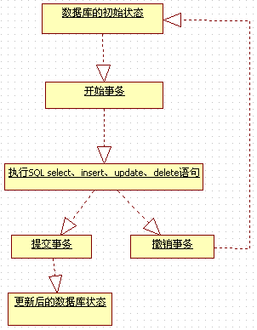
事务边界
事务的开始边界（BEGIN）。
事务的正常结束边界（COMMIT）：提交事务。
事务的异常结束边界（ROLLBACK）：回滚撤销事务。

Slide 7
数据库连接
JDBC需要获取一个数据库连接对象。
使用java.sql.Connection类代表数据库连接,并通过该对象完成数据库事务控制。
Connection类提供了以下用于控制事务的方法：
setAutoCommit(Boolean auroCommit) 设置是否自动提交事务。
commit() 提交事务
rollback() 撤销回滚事务

Slide 8
数据库连接
JDBC事务处理代码
try {
conn =DriverManager.getConnection("url","username","userpwd";
conn.setAutoCommit(false);//禁止自动提交，设置回滚点
stmt = conn.createStatement();
stmt.executeUpdate("alter table …"); //数据库更新操作1
stmt.executeUpdate("insert into table …"); //数据库更新操作2
conn.commit(); //事务提交
}catch(Exception ex) {
ex.printStackTrace();
try {
conn.rollback(); //操作不成功则回滚
}catch(Exception e) {
e.printStackTrace();
}
}

Slide 9
数据库连接池
DriverManagerConnectionProvider：代表hibernate提供的默认的数据库连接池。
DataSourceConnectionProvider：代表在受管理环境中由容器提供的数据源。
DBCPConnectionProvider：代表DBCP连接池。
C3P0ConnectionProvider：代表C3P0连接池。
ProxoolConnectionProvider：代表Proxool连接池。

Slide 10
Java应用的运行环境
受管理环境Managed environment
由容器负责管理各种共享资源，如线程池和数据库连接池，以及管理事务和安全
不受管理环境Non-managed environment
由应用本身负责管理数据库连接，定义事务边界以及管理安全

Slide 11
C3P0连接池配置
C3P0连接池配置
hibernate.c3p0.min_size=5//在连接池中可用的数据库连接的最少数目
hibernate.c3p0.max_size=20//在连接池中可用的数据库连接的最多数目
//设定数据库连接的过期时间，以秒为单位。
//如果连接池中的某个数据库连接处于空闲状态的时间超过了指定的时间，
//就会从连接池中清除
hibernate.c3p0.timeout=300。
//可以被缓存的PreparedStatement实例的最大数目。
//缓存适量的PreparedStatement实例，能够大大提高hibernate的性能。
hibernate.c3p0.max_statements=50
//在使数据库连接自动生效之前处于空闲状态的时间，以秒为单位。
hibernate.c3p0.max_statements=50hibernate.c3p0.idle_test_period=3000

Slide 12
Hibernate事务
基于JDBC事务的实现
实现类：org.hibernate.engine.transaction.internal.jdbc.JDBCTransaction
基于JTA事务的实现
实现类： org.hibernate.engine.transaction.internal.jta.JTATransaction
不进行配置，Hibernate就会认为系统使用的事务是JDBC事务
#hibernate.transaction.factory_class org.hibernate.transaction.JDBCTransactionFactory
#hibernate.transaction.factory_class org.hibernate.transaction.JTATransactionFactory

Slide 13
JDBC事务
处理hibernate事务的基本流程如下
Session sess = factory.openSession();
Transaction tx = null;
try {
tx = sess.beginTransaction();
// do some work
...
tx.commit();
}
catch (RuntimeException e) {
if (tx != null) tx.rollback();
throw e; // or display error message
}
finally {
sess.close();
}

Slide 14
JTA事务
javax.transaction.UserTransaction tx=null;//声明一个JTA对象
//通过JNDI名查到此JTA并得到一个实例
tx=newlnitialContext().lookup(＂javax.transaction.UserTransaction＂);
tx.begin(); //JTA事务开始
Session s1=sf.openSession(); //开启连接
……
s1.flush(); //在s1连接中将操作同步到数据库
s1.close(); //关闭s1连接
……
Session s2=sf.openSession(); //新打开一个连接s2
……
s2.flush(); //在s2连接中将操作同步到数据库
s2.close(); //关闭s2连接
tx.commit(); //提交跨过两个Session连接的JTA事务

Slide 15
缓存
缓存就是位于速度相差较大的两种硬件/软件之间的，用于协调两者数据传输速度差异的结构，均可称之为缓存（Cache）。
缓存的目的是：让数据更接近于应用程序，协调速度不匹配，使访问速度更快。
缓存内的数据是对物理数据的复制.
缓存系统所应该包括的最基本的功能是数据的缓存和读取，
缓存还要考虑缓存中的数据与物理数据的同步，也就是要保持两者是一致的。

Slide 16
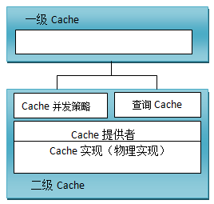
Hibernate缓存
一级缓存和二级缓存

Slide 17
一级缓存
Session的缓存是内置的，也被称之为Hibernate的第一级缓存。
属于事务级数据缓冲。
一旦事务结束，这个Cache也随之失效。
一个Session的生命周期对应于一个数据库事务或一个程序事务。
不用刻意去打开Session-cache，它总是被打开并且不能被关闭。
当使用save()、update()或saveOrUpdate()来保存数据更改，或通过load()、find()、list()等方法来得到对象时，对象就会被加入到Session-cache。

Slide 18
二级缓存
SessionFactory有一个外置缓存。外置缓存是可以配置的、可插拔的缓存插件，这个外置缓存被称为Hibernate的第二级缓存。
二级Cache是SessionFactory范围内的缓存，所有的Session共享同一个二级Cache

Slide 19
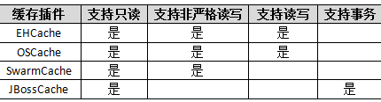
缓存插件
EHCache： 可以在JVM中作为一个简单进程范围的缓存，它可以把缓存的数据放入内存或磁盘，并支持Hibernate中可选用的查询缓存。
OpenSymphony OSCache： 和EHCache相似，并且它提供了丰富的缓存过期策略。
SwarmCache： 可作为集群范围的缓存，但不支持查询缓存。
JBossCache：可作为集群范围的缓存，而且支持查询缓存。

Slide 20
EHCache
纯Java实现的简单、快速的Cache组件
EHCache是一个开源项目
官方网址：http://www.ehcache.org

Slide 21
添加Ehcache插件
1，添加EHCache依赖包
ehcache-core-2.6.2.jar
slf4j-api-1.6.1.jar
hibernate-ehcache-4.1.8.Final.jar
2，添加EHCache配置文件
将EHCache项目的配置文件“ehcache.xml”添加到项目中
3，修改Hibernate配置文件
<property name="hibernate.cache.region.factory_class">
org.hibernate.cache.ehcache.EhCacheRegionFactory
</property>
<property name=“hibernate.cache.use_second_level_cache”>true</property>
<property name="hibernate.cache.use_query_cache">true</property>

Slide 22
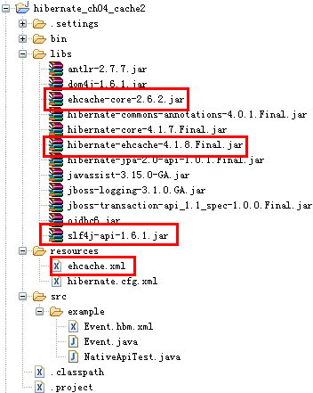
添加Ehcache插件
程目录结构图

Slide 23
通过ehcache.xml设置cache
<diskStore>元素
指定一个文件目录，当EHCache把数据写到硬盘上时，将把数据写到这个目录位置
<diskStore path="java.io.tmpdir"/>
<defaultCache>元素
设定缓存的默认数据过期策略
<cache>元素
设定具体的第二级缓存的默认数据过期策略

Slide 24
配置cache
1,hibernate.cfg.xml中标签配置方式
2,映射文件*.hbm.xml中标签配置方式
3,注解配置的方式
<class-cache class="example.Event" usage="read-write" />
<cache usage="read-write" />
@Cache(usage = CacheConcurrencyStrategy.READ_WRITE)

Slide 25
再谈一级缓存和二级缓存
一级缓存也就是session的缓存,会随着session的关闭，其缓存数据也会从内存中删除。
二级缓存和session没有关系，不管session是否关闭，只要二级缓存中的数据还没有过期，都可以直接从二级缓存中获取。

Slide 26
总结
理解Hibernate事务
理解Hibernate缓存
掌握如何配置EHCache

Slide 27
作业
简述什么是数据库事务，以及其特性。
简述Hibernate有哪些事务的实现方式，如何配置事务的实现方式。
简述什么是Hibernate一级缓存和二级缓存。
简述如何配置EHCache到Hibernate项目中。

